Slide 1
MODULE 1 INTERPROFESSIONEEL SAMENWERKEN

Slide 2
WELKOM

Slide 3
Is de voorbereiding gelukt ? ZORO-classroom?

Slide 4
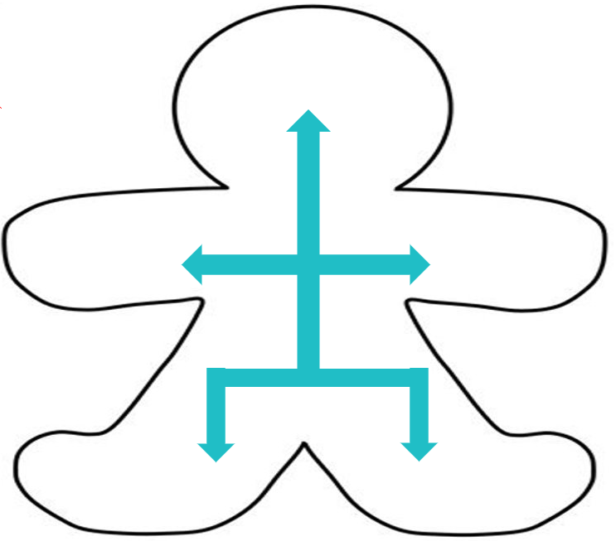




Notes:
Benodigdheden deelnemers:
Doelzoeker
Canva (dagplanning)
Portfolio element 1 (ingevuld)
ICF-model (ICF-mannetje)
Casus STIEn

Slide 5
ZORO COMPETENTIES: STIE-MODEL
INTERPROFESSIONEEL SAMENWERKEN
INTRAPRENEURSHIP
ETHISCH HANDELEN
TECHNOLOGISCHE WENDBAARHEID
Ik ZORO voor jou. ZORO jij voor mij?

Slide 6

DAGINDELING MODULE 1
UUR | INHOUD
12:15 – 12:30 | Tijd om je aan te melden
12:30 – 13:00 | Kennismaking: theorie interprofessioneel samenwerken & teamwerking
13:00 – 14:15 | Workshop: Wie zit er in mijn netwerk?
14:15 – 14:30 | Pauze
14:30 – 16:30 | Zorgplan: Tips & Tricks
16:30 – 17:00 | Afronding – opdrachten uitleggen
INTERPROFESSIONEEL SAMENWERKEN

Slide 7


LITERATUUR
Notes:
Vermeld dat deze module gebaseerd is op het rapport van ZORO en het handboek van leren interprofessioneel samenwerken in de gezondheidszorg.

Slide 8






#ZOROtraining
Notes:
Wedstrijd! Beeldmateriaal met de meeste likes/reacties, of het meest originele beeldmateriaal wint een prijs (verrassingspakket)!
Voorwaarde: post iets over de ZORO-training op één van de 4 social media kanalen, met #ZOROtraining, en zet je post openbaar (Instagram, Facebook, Twitter, LinkedIn)
Aan het einde van de training wordt de winnaar gekozen.
Liever niet posten op sociale media? Bezorg je beeldmateriaal aan de trainers of via de ZORO-classroom. Telt niet mee voor de wedstrijd, maar helpt ons ook om te mogen gebruiken in communicaties.
Waarom? Omdat dit de eerste editie van deze training is, willen we graag beeldmateriaal verzamelen. Neem dus gerust foto’s of filmpjes van de sessies, selfies tijdens het werken aan de opdrachten, en screenshots van jullie online discussies en post deze op sociale media. Opgelet: zorg dat je toestemming hebt van de personen die op beeld te zien zijn!
8

Slide 9
INTERPROFESSIONEEL SAMENWERKEN: KENNISMAKING
Leren van, over en met elkaar

Slide 10

Notes:
Tutor:
Je speelt het filmpje af – stelt vragen – pikt in op de antwoorden – nu kijken wat dat betekent – Wij geven de antwoorden – misschien zie je nu nog meer? filmpje opnieuw afspelen – dan theorie
Methode:
Vragen die gesteld worden na het bekijken van de film:
Wat hebben jullie gezien?
Wat zou dit kunnen betekenen?
Wat van samenwerken herken je hierin?
Welke rollen heb je gezien?
Hoe heeft de leider zich gedragen?
Had het team veel instructies nodig om in actie te treden?
Conclusie: door naar een kort fragment te kijken, zie je heel veel onuitgesproken voorbereiding die eraan vooraf gegaan is. Het doel van deze ZORO-opleiding is, dat jullie na verloop van tijd ZORO-zorg op een automatische manier kan aanbieden. ( Je moet niet meer nadenken over de vier competenties, je doet ze gewoon, je gedraagt je ernaar.)

Slide 11
WAT IS INTERPROFESSIONEEL SAMENWERKEN?
Notes:
https://www.youtube.com/watch?v=Jors-Q8M5SI

Slide 12
KAN JIJ EEN VOORBEELD GEVEN?
Notes:
Kan jij een voorbeeld geven van multiprofessioneel en interprofessioneel samenwerken? Kan jij het verschil in je eigen woorden uitleggen?
Werk jij in je team multi of interprofessioneel ?

Slide 13





5 BOUWSTENEN OM TE LEREN SAMENWERKEN

Slide 14
COMPETENTIE INTERPROFESSIONEEL SAMENWERKEN IN DE ZORO-TRAINING
TEAMWERK
LEREN & REFLECTEREN
PERSOON CENTRAAL STELLEN
ROLLEN & VERANTWOORDELIJKHEDEN
ETHISCHE ASPECTEN
COMMUNICATIE
Notes:
https://www.youtube.com/watch?v=cjkrWeA9UDI

Slide 15
WAT IS TEAMWERKING?
Notes:
https://www.youtube.com/watch?v=q7Y-UfkW6CM

Slide 16
KAN JIJ EEN VOORBEELD GEVEN?
Een GROEP zorgverleners
Een TEAM zorgverleners

Slide 17
WAT LEERDE JE VANDAAG?
Notes:
https://www.youtube.com/watch?v=8ZJI0rtN3Ws

Slide 18
WORKSHOP: WIE ZIT ER IN MIJN NETWERK?

Slide 19

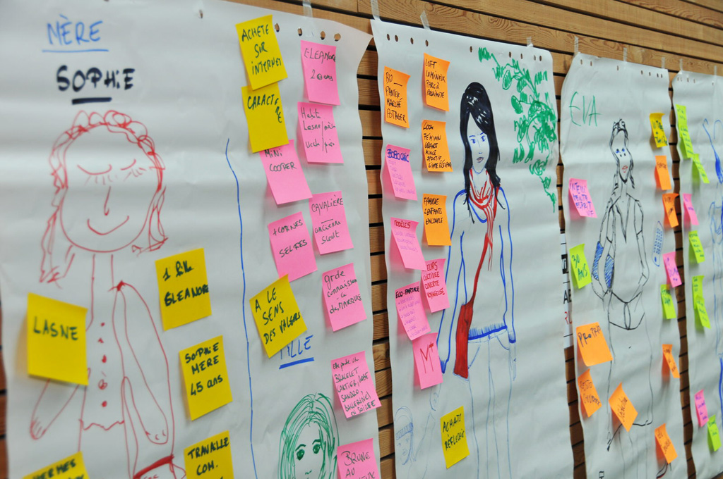
Notes:
Welke groepen – arts, kine, verpleegkundige (bachlor), verpleegkundige (HBO5), zorgkundige, verzorgende, …
Wat is je huidig / toekomstig beroep?
*een starter heeft 0-5 jaar werkervaring/ een senior heeft meer dan 10 jaar werkervaring
Niveau 1 student – starter – senior
Niveau 2 student – starter – senior
Verzorgende - Niveau 3 student – starter – senior
Zorgkundige - Niveau 4 student – starter – senior
HBO 5 verpleegkundige - Niveau 5 student – starter – senior
Bachelor verpleegkundige - Niveau 6 student – starter – senior
Waar werk je nu / waar loop jij nu stage of laatst stage gelopen?
Dragen jullie daar een uniform? Zo ja, beschrijf deze.
Benoem drie materialen die typisch zijn voor jouw beroep. Bijvoorbeeld zoals een stethoscoop bij een dokter.
Wie zijn je rechtstreekse collega’s van andere disciplines? Bijvoorbeeld de huisarts, de kinesitherapeut, de ergotherapeut.
Om welke redenen werk je met deze disciplines voornamelijk samen?
Wie geeft je opdrachten (is je ‘baas’?)
Hoeveel uren betreft je taak (ben je in contact met zorgontvangers)
Welke specifieke taken voer je voornamelijk uit. Wat beschouw jij als jouw hoofdactiviteit?
Beschrijf een dag van je stage/werk.
Nakijken NL

Slide 20

PAUZE
Tijd voor een welverdiende pauze met koffie en koekjes. We zien jullie terug binnen 15 min
Notes:
15 min

Slide 21

ZORGPLAN TIPS & TRICKS
Notes:
Persoon met zorg en ondersteuningsnood

Slide 22

Gezondheidstoestand van JEF
Hand, vingers,
denkvermogen,
spieren om keu vast te houden,
gezichtsvermogen,
Rechtstaan zonder vallen
…
Biljarten in groep
Functies en Anatomische eigenschappen
Activiteiten & participatie
Piet en andere vrienden
76 jaar,
Houdt van biljarten
Gehuwd
Externe factoren
Persoonlijke factoren

Slide 23
OPDRACHT: CASUS – STIEn
Lees casus STIEn
Plaats de bekomen informatie in het ICF model

Slide 24
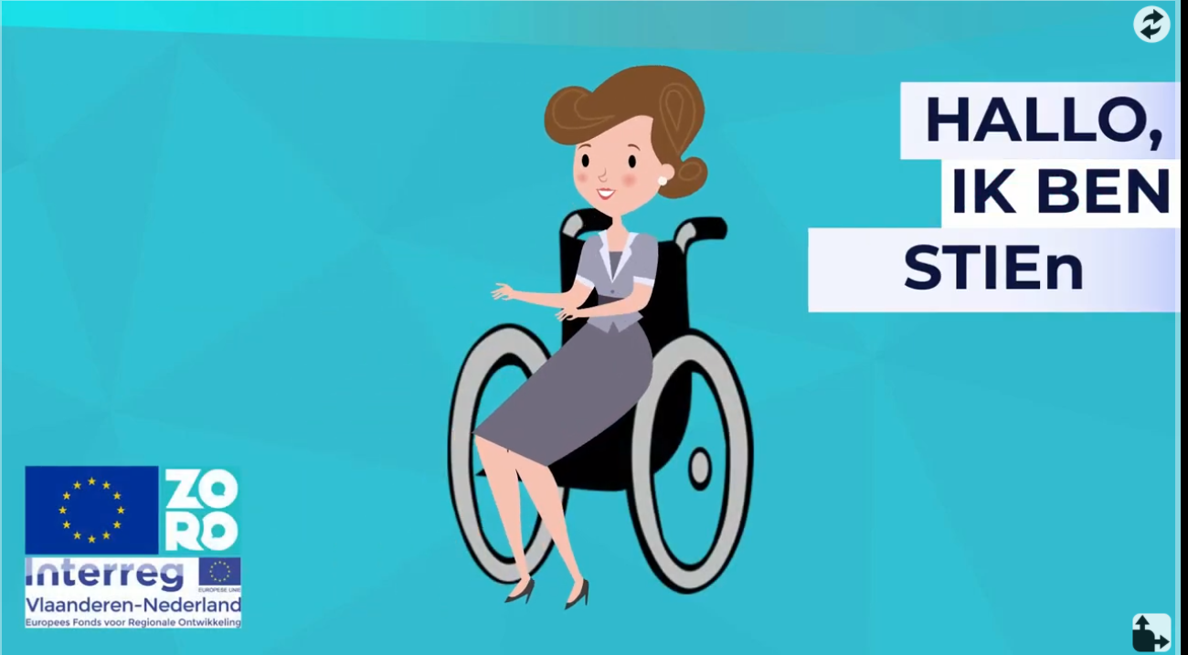
CASUS STIEn
Notes:
https://www.youtube.com/watch?v=eTAMQed5fZE

Slide 25
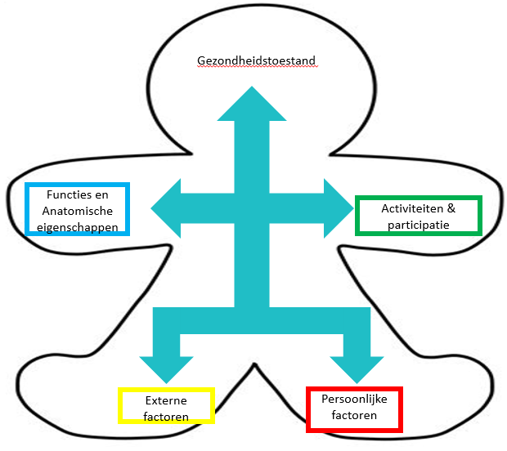
STIEn

Slide 26
TERUGKOPPELING
Notes:
Wat hebben jullie ervaren bij het invullen van het ICF-model
Overlopen of de elementen juist ingevuld werden door de cursisten
→ Kan pas als we de antwoorden/ volledig uitgewerkte casus hebben ontvangen van Eveline. (toe te voegen slides met telkens elementen of de elementen op magneten die dan op de juiste plaats gehangen kunnen worden)

Slide 27
PERSOONSGERICHT WERKEN – HOE DOE JE DAT?
Luister naar de persoon met een zorg- en ondersteuningsnood.
Geef hen de kans om hun eigen verhaal te vertellen
Help hen hun levensdoelen helder te krijgen
Hoe doe je dat? Werkt met de doelzoeker!
Notes:
Hoe doe je dat? Wat is er aan de hand? Problemen vanuit zorgontvanger bekeken - doelzoeker

Slide 28
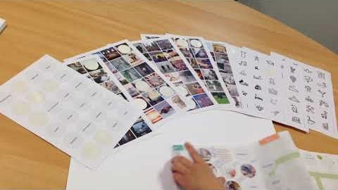
DOELZOEKER
Notes:
Doelzoeker - https://www.youtube.com/watch?v=rmkZcIbyjP8

Slide 29
DOELZOEKER STIEn
Notes:
Link met volgende modules: Stien heeft levensdoelen – deze zal je leren omzetten naar actieplannen.
Eveline: drie slides SWAY invoegen!!
Ofwel filmpje levensverhaal.

Slide 30
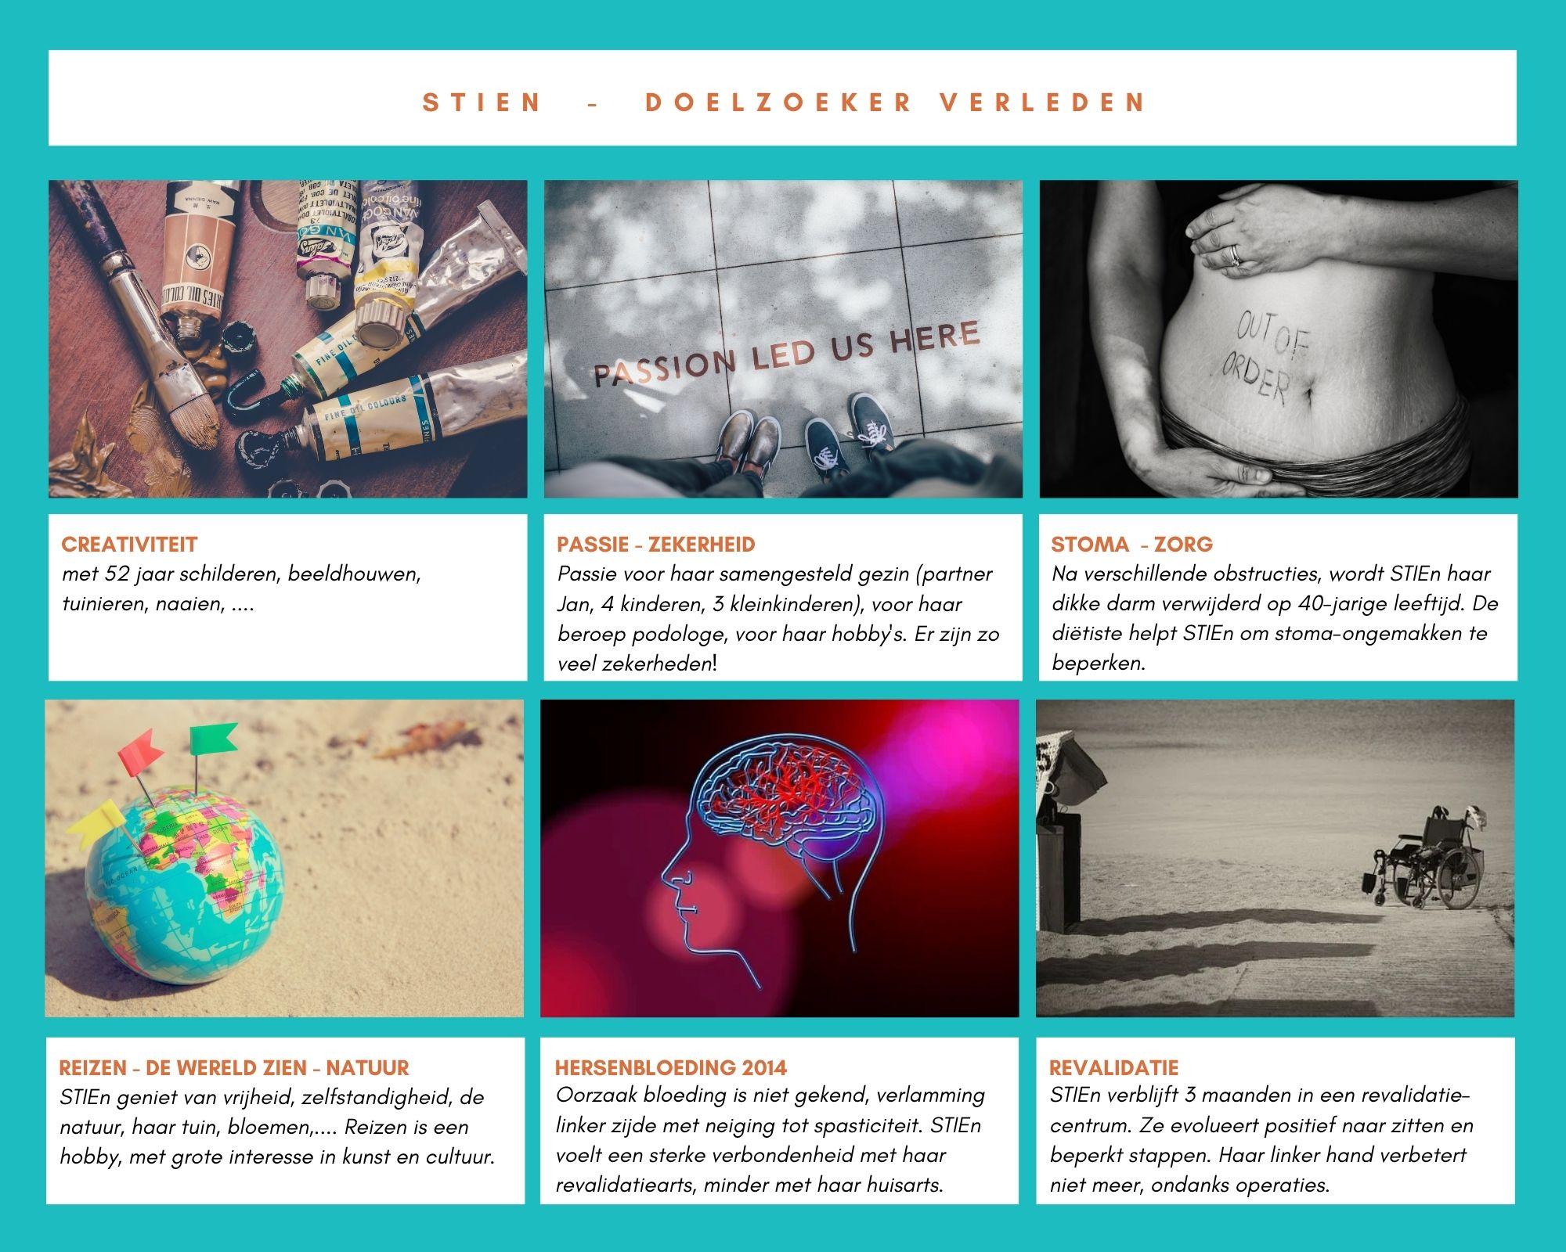

Slide 31


Slide 32
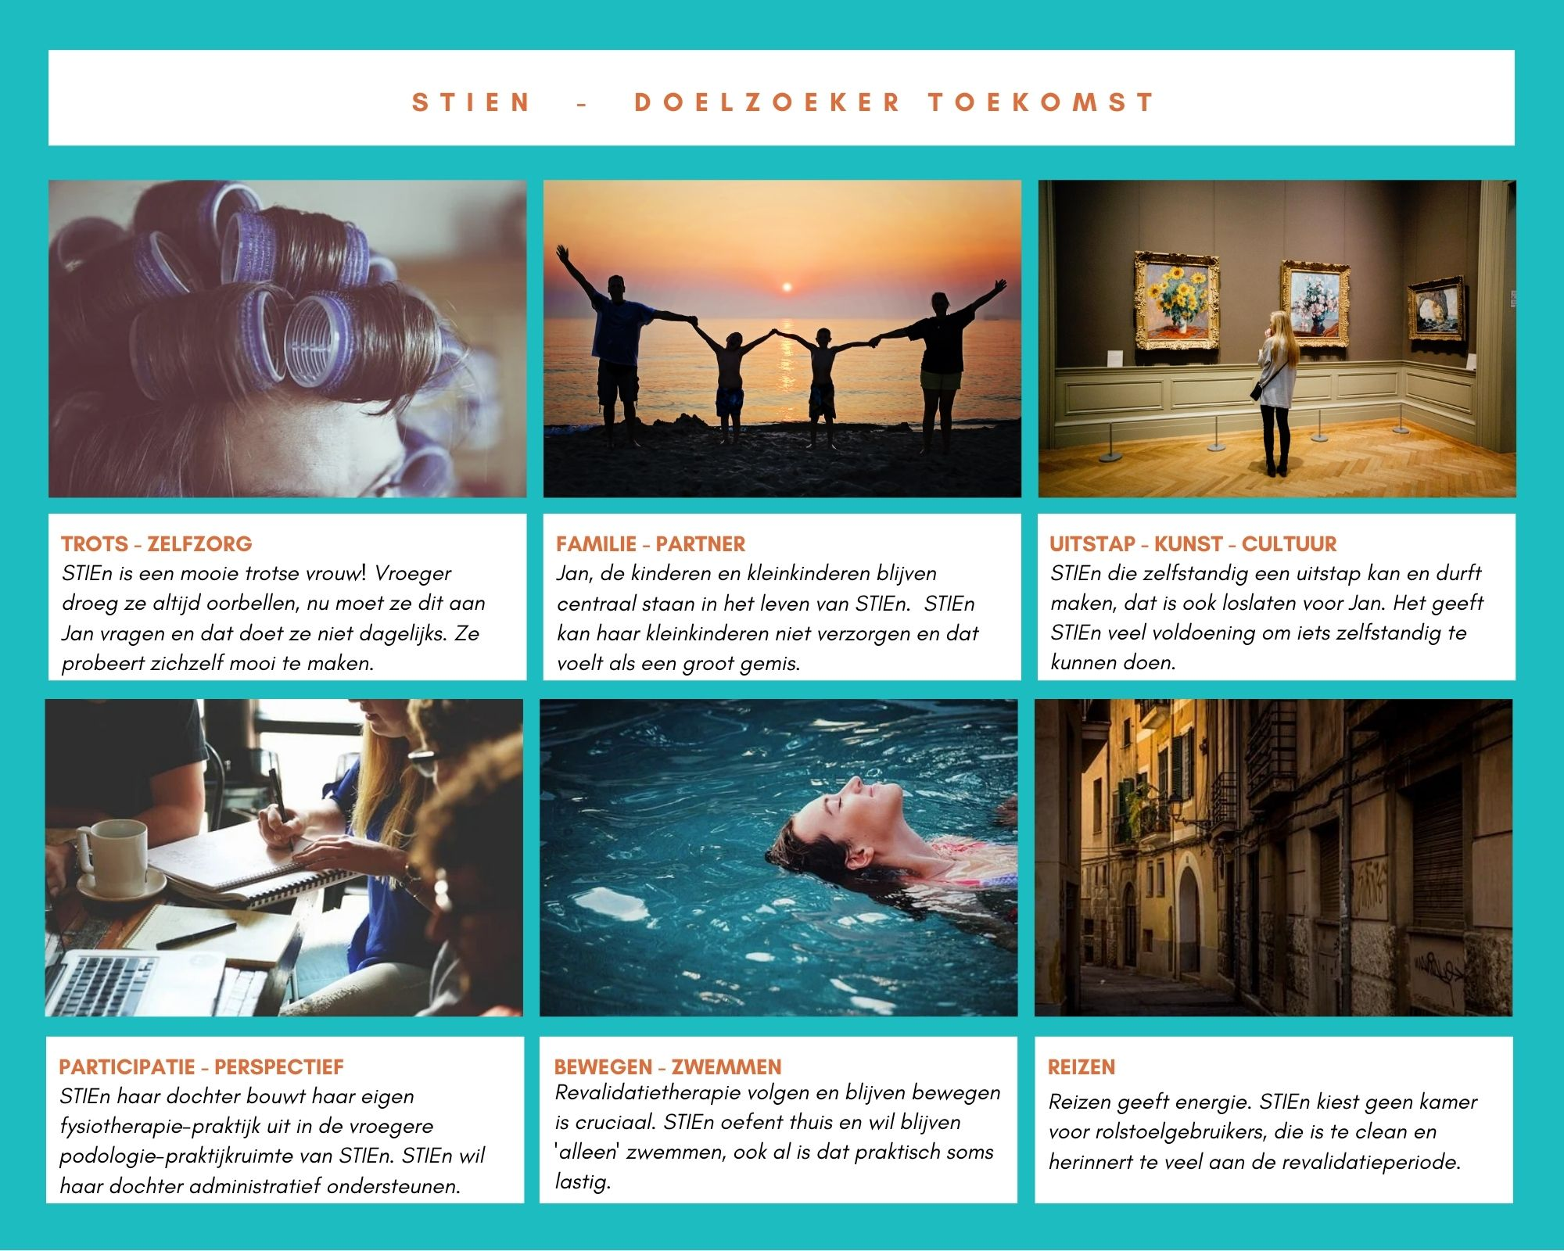

Slide 33
TERUGKOPPELING
Notes:
Welke rol zie jij hier in vanuit jouw job (discipline)?
Waar moet je anderen bij betrekken?
Wat wil jij met het team bereiken? – Hoe je deze ideeën kan omzetten naar een plan leer je in de volgende modules van deze ZORO-training.

Slide 34
DOELZOEKER - OPDRACHT
Voor ieder van jullie is er een doelzoeker beschikbaar. Je gaat hiermee aan de slag bij je eigen casus en stelt je eigen zorgplan op doorheen de ZORO-training.

Slide 35
ZORO COMPETENTIES: STIE-MODEL
INTERPROFESSIONEEL SAMENWERKEN
INTRAPRENEURSHIP
ETHISCH HANDELEN
TECHNOLOGISCHE WENDBAARHEID
Ik ZORO voor jou. ZORO jij voor mij?
Notes:
Hoe je deze ideeën kan omzetten naar een plan leer je in de volgende modules van deze ZORO-training.

Slide 36
TOELICHTING OPDRACHT
Notes:
Invullen evaluatie module IPS – ZORO-training is een training die volop in ontwikkeling is. Jullie moeten de evaluatie voor deze module invullen zodat ook wij, de stuurgroep, kunnen leren.
Reflectie kennismakingsworkshop: wat deed dit nu net met je? Vragen terug te vinden op portaal
Zorgplan: je moet nu wat je leerde toepassen op je eigen casus: maak een mindmap op – maak hiervoor gebruik van het ICF-model (peperkoeksjabloon) vervolgens vul je samen met je zorgontvanger de doelzoeker in.
Belangrijk!! Zorg dat jullie alles uploaden in je portfolio voor de start van je volgende module; je zal je uitgewerkte casus nodig hebben om mee aan de slag te gaan tijdens de volgende modules.

Slide 37
PORTFOLIO – WAT DEED JE AL?
Voorbereidende opdrachten:
Eigen casus kiezen (portfolio-opdracht 1)
Notes:
Je had reeds een casus in gedachten voor je aan deze training begon. Kan je deze casus nog steeds gebruiken of heb je nood aan iemand bij wie je regelmatig langs kan gaan? Zorg ervoor dat je je portfolio element 1 zeker upload in je portaal. ​

Slide 38
PORTFOLIO – WAT VERWACHTEN WE VAN JE?
Opdrachten na de module IPS :
Invullen feedbackformulier – invullen deze week
Zorgplan opstellen voor eigen casus (doelzoeker + ICF-model)
DEADLINE: 1 week voor module TW
Notes:
Wat verwachten we van jullie tegen de volgende module? ​
Invullen feedbackformulier module IPS – ZORO-training is een training die volop in ontwikkeling is. Jullie moeten de evaluatie voor deze module invullen zodat ook wij, de stuurgroep, kunnen leren. ​Link te vinden in het portaal.
Zorgplan: je moet nu wat je leerde toepassen op je eigen casus: maak een mindmap op – maak hiervoor gebruik van het ICF-model (ICF-mannetje + hokjes) vervolgens vul je samen met je zorgontvanger de doelzoeker in. ​
Module TW: ga na wat je eigen mediaprofiel is door de test te maken & vul de vragenlijst in om je persoonlijk doelstellingen duidelijk te krijgen. Hiervoor is een pdfdocument beschikbaar op google classroom waar je beide opdrachten in kan terugvinden.
Belangrijk!! Zorg dat jullie alles uploaden in je portfolio voor de start van je volgende module; je zal je uitgewerkte casus nodig hebben om mee aan de slag te gaan tijdens de volgende modules. ​

Slide 39


PORTFOLIO – WAT VERWACHTEN WE VAN JE?
Voorbereidende opdrachten
moduledag 2 TW:
Document staat in de ZORO-classroom
Mediaprofiel (link)
Persoonlijke doelstelling (link)
DEADLINE: 1 week voor de start van module TW
Notes:
Wat verwachten we van jullie tegen volgende maand?
Invullen evaluatie module IPS – ZORO-training is een training die volop in ontwikkeling is. Jullie moeten de evaluatie voor deze module invullen zodat ook wij, de stuurgroep, kunnen leren.
Reflectie kennismakingsworkshop: wat deed dit nu net met je? Vragen terug te vinden op portaal
Zorgplan: je moet nu wat je leerde toepassen op je eigen casus: maak een mindmap op – maak hiervoor gebruik van het ICF-model (peperkoeksjabloon) vervolgens vul je samen met je zorgontvanger de doelzoeker in.
4) Module TW: ga na wat je eigen mediaprofiel is door de test te maken & vul de vragenlijst in om je persoonlijk doelstelling duidelijk te krijgen. Hiervoor is een pdfdocument beschikbaar op google classroom waar je beide opdrachten in kan terugvinden.
Belangrijk!! Zorg dat jullie alles uploaden in je portfolio voor de start van je volgende module; je zal je uitgewerkte casus nodig hebben om mee aan de slag te gaan tijdens de volgende modules.

Slide 40
WAT NEEM JE MEE?
Ga naar www.mentimeter.com
Notes:
Als trainer stuur je in de chat de link naar de eigen gemaakte mentimeter met code. Je zorgt ervoor dat de deelnemers antwoorden op de vraag: wat neem je mee uit de module interprofessioneel samenwerken?

Slide 41

VRAGEN ?

Slide 42
BEDANKT VOOR JE AANDACHT!
Notes:
Voor vragen kan je steeds terecht bij onze projectcoördinator. Zij zal jullie vragen doorsturen naar de juiste persoon.

Slide 43
REFERENTIES
Daes, J., Van Bogaert, P., & Timmermans, O. (2020). Definiëring competenties ZORO-project. Retrieved from https://www.provincieantwerpen.be/content/dam/provant/dese/economie/zorginnovatie/Rapport%20defini%c3%abring%20competenties%20zoro-project%2002.03.2020.pdf
Mullins, L. J. (2007). Management van gedrag: Pearson Benelux B.V.
Tsakitzidis, G., & Van Royen, P. (2018). Leren interprofessioneel samenwerken in de gezondheidszorg (4 ed.): Van In.
Vlaams Patiëntenplatform (2017). Doelzoeker: Samen onderweg naar persoonlijke zorg. Heverlee: Vlaams Patiëntenplatform.

Slide 45
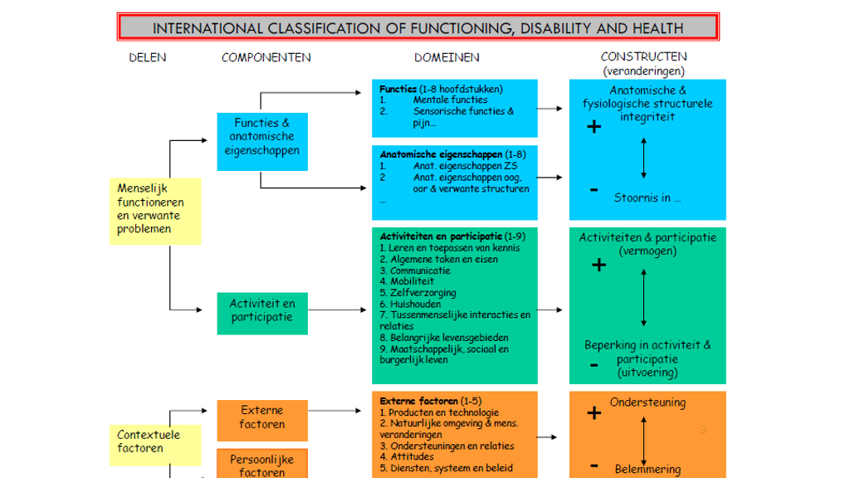
Notes:
Extra informatie ICF - meenemen naar TTT

